Slide 1






Воспитание как стратегический приоритет государственной политики в сфере дошкольного образования
Якушева Ольга Георгиевна, директор МАДОУ Детский сад № 15
«Страна детства» г. Кызыла

Slide 2

Конституция Российской Федерации;
Федеральный закон от 29 декабря 2012 года №273-ФЗ «Об образовании в Российской Федерации»;
Указ Президента Российской Федерации от 02.07.2021 № 400 «О Стратегии национальной безопасности Российской Федерации»;
Стратегия развития воспитания в Российской Федерации на период до 2025 года;
Указ Президента Российской Федерации «Об утверждении Основ государственной политики по сохранению и укреплению традиционных российских духовно-нравственных ценностей ( от 09.11.2022 г.№809).

Slide 3

Защита традиционных российских ценностей

Slide 4



Slide 5
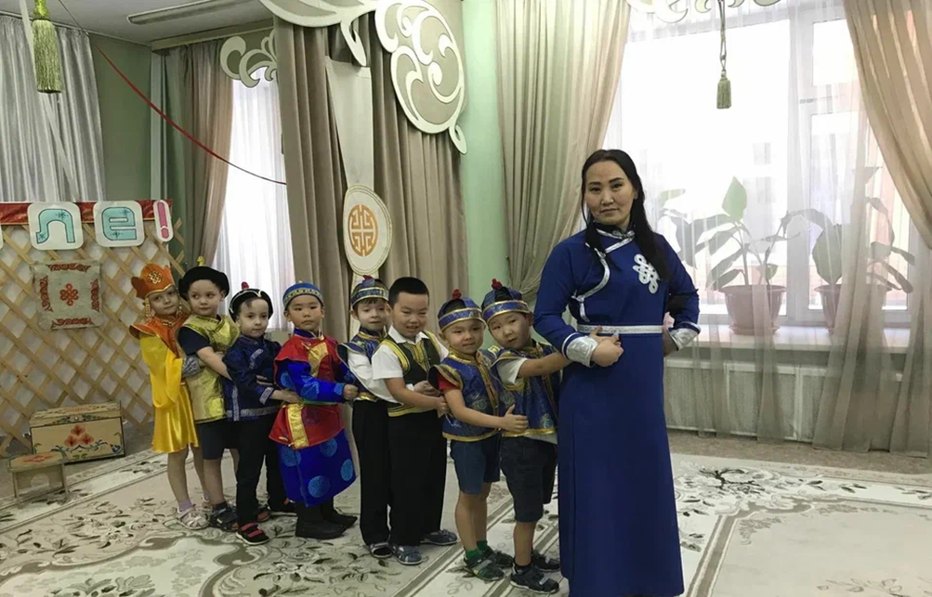
Дети – наше будущее !

Slide 6
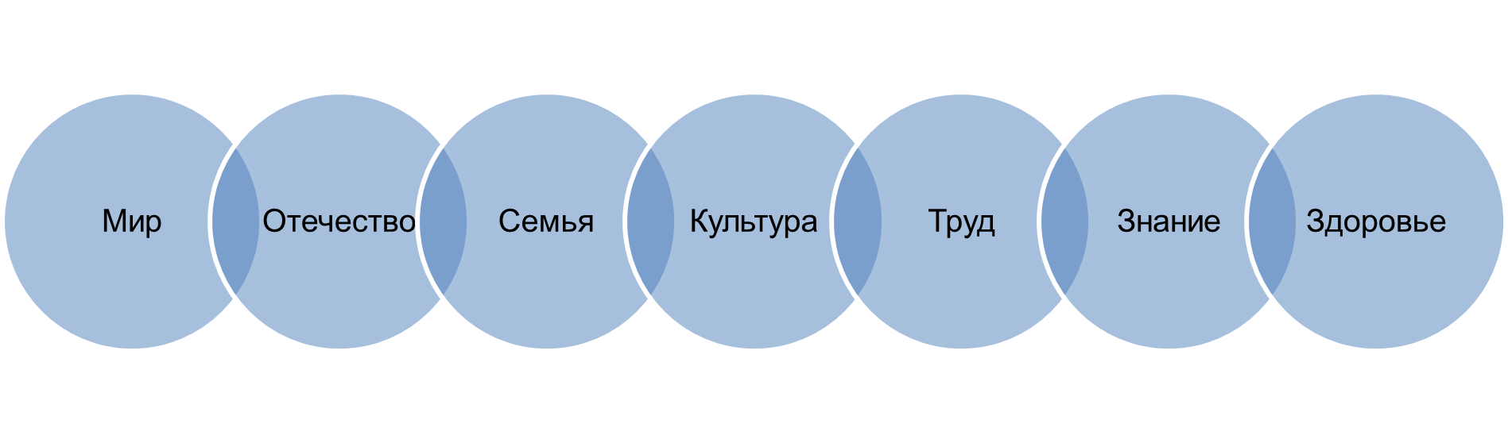
Ценности национальной системы воспитания и образования в РФ

Slide 7
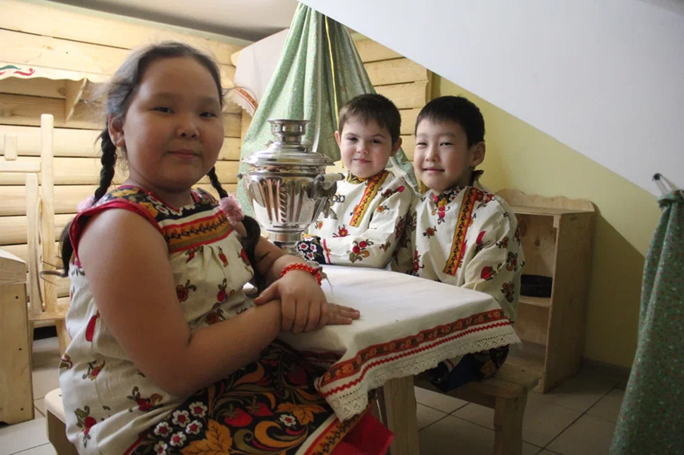
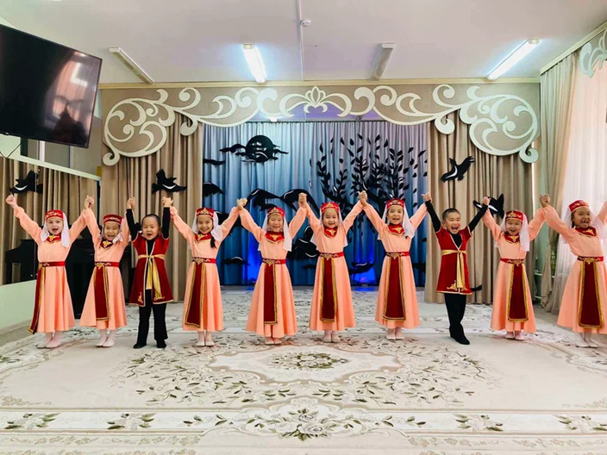
Диалог культур

Slide 8

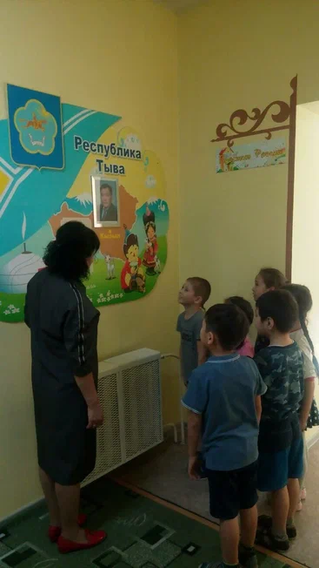
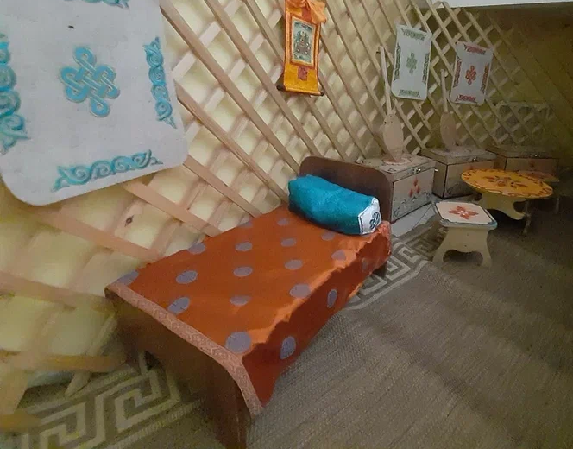
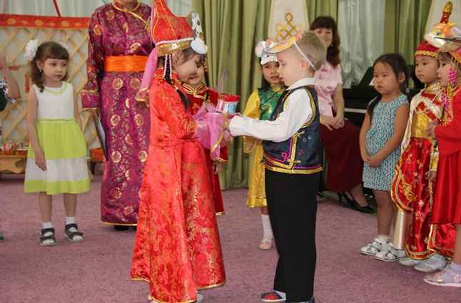
Мне здесь интересно…

Slide 9
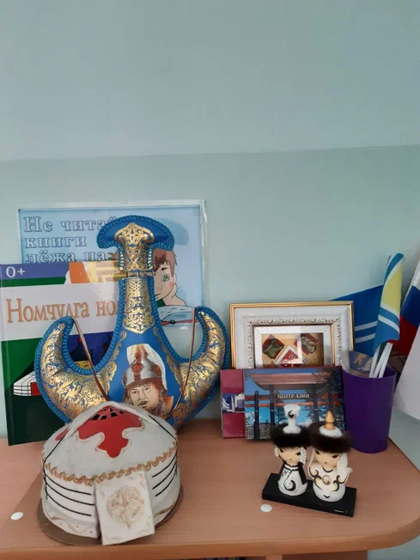
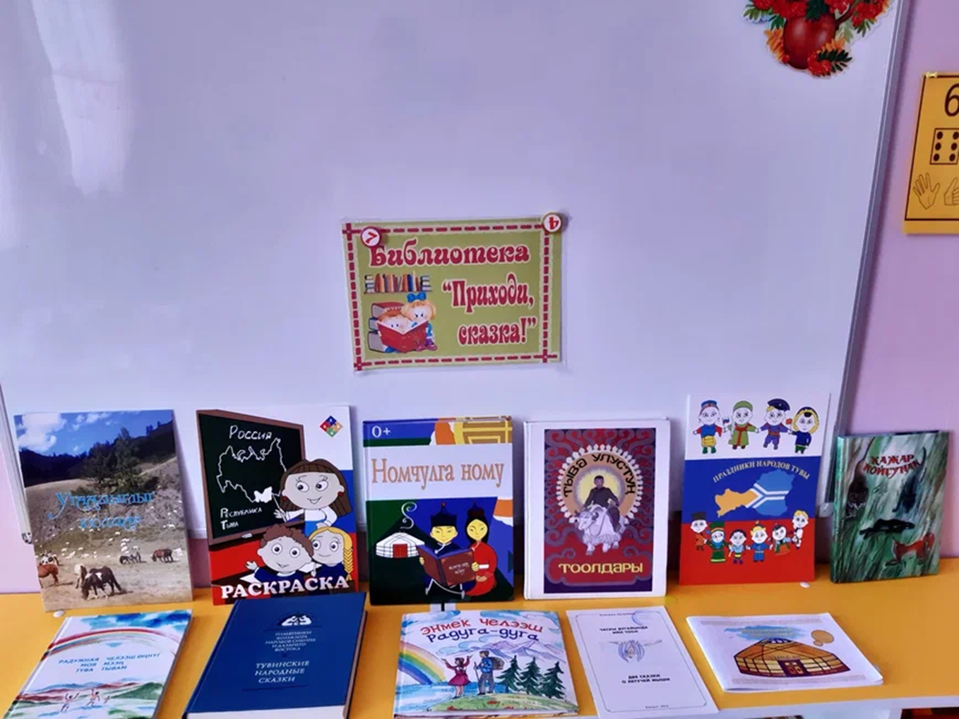
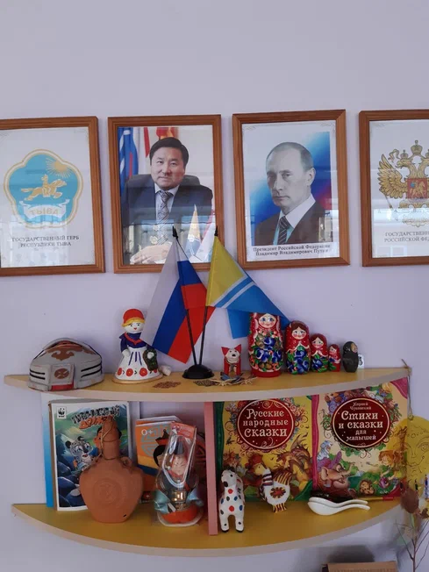
Мне здесь интересно…

Slide 10

Всему начало – отчий дом

Slide 11

Внимание, эксперимент!
Исследование проводилось в подготовительных группах детских садов Нижегородской области (г. Саров, г. Арзамас, р.п. Шатки), количество детей – 75 человек;
Представления о социокультурных ценностях российского народа сформированы у 32% детей.
Уважительное отношение и чувство принадлежности к семье выражено у 32%;
К совершению добрых поступков на благо родного края склонны 44% детей;
Бережное отношение к природе сформировано у 40% детей;
Желание совершать добрые поступки на благо малой Родины выражено у 44% детей.

Slide 12
Внимание, мониторинг!
Наличие на сайте организации информации о мероприятиях, направленных на воспитание гармонично развитой и социально ответственной личности на основе духовно-нравственных ценностей народов России

Slide 13
Есть предложение…
Разработка рубрикатора, отражающего базовые требования к наполнению официальных веб-сайтов и Интернет-представительств
Реализация регулярного мониторинга веб-сайтов и Интернет-представительств организаций (не реже раза в полгода)
Учет выявленных в исследованиях региональных дифференциаций в практической деятельности
Поиск новых партнеров – организаций дружественных России государств Азии, Африки, Латинской Америки, Ближнего и Среднего Востока
Недопущение включения в партнерские сети зарубежных и отечественных организаций, оказывающих деструктивное воздействие на обучающихся
Удержание мировоззренческого фокуса и основных положений Стратегии нацбезопасности и иных актов в практической деятельности
Обеспечить приоритетность в освещении мероприятий по сохранению и укреплению семейных ценностей в цифровой среде
Способствовать созданию интегрированной цифровой инфраструктуры и условий для обмена позитивным опытом

Slide 14

В помощь педагогам и наставникам…

Slide 15
Спасибо за внимание!

